Slide 1
Crecer en lechería: estrategias de aproximación utilizadas en Nueva Zelanda
Natalia Benquet
María José Bidegain
Foro INALE
4 de junio de 2025

Slide 2
PARA ENTRAR EN TEMA
Productores que crecen
¿Qué hacen los productores que crecen en Nueva Zelanda?
¿Qué hacen los productores que crecen en Uruguay?
Algunas diferencias

Slide 3
Productores que crecen en NZ
Productores que crecen en UY
Objetivos claros
Proceso
¿Dónde estoy?
¿Adónde quiero llegar?
Trazar el camino
Herramientas
¿Quién viene conmigo?
Objetivos claros
Proceso
¿Dónde estoy?
¿Adónde quiero llegar?
Trazar el camino
Herramientas
¿Quién viene conmigo?

Slide 4
Algunas diferencias
Acceso a la información
Acceso a la formación
Carrera en lechería – progresión clara
Resiliencia del sector

Slide 5
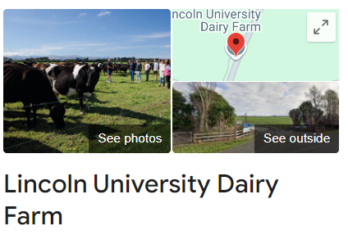
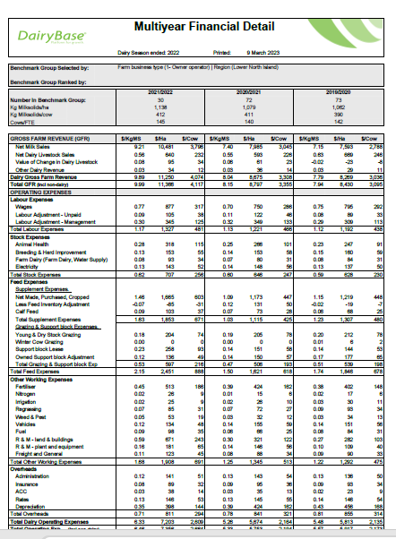
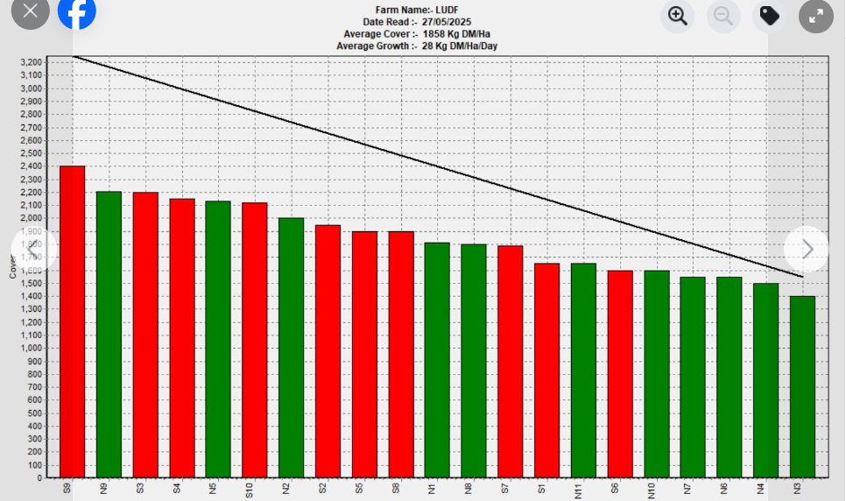
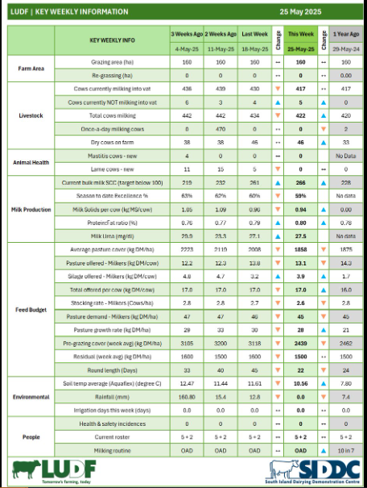
Acceso a la información
Tambos de demostración
Información de acceso público del sector DairyNZ:
Sistemas productivos
Finanzas: DairyBase & presupuestos
Información de acceso privado: empresas consultoras, escritorios contables, bancos, veterinarias

Slide 6
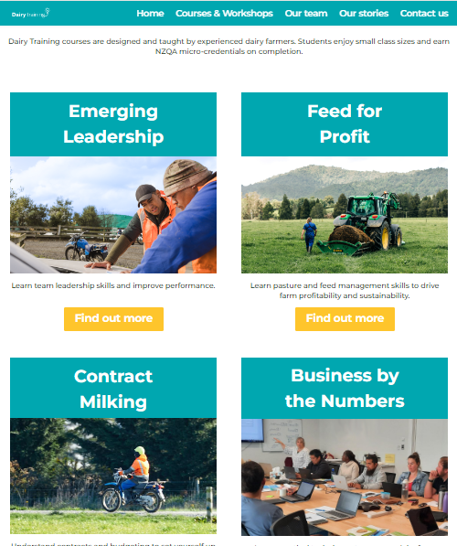
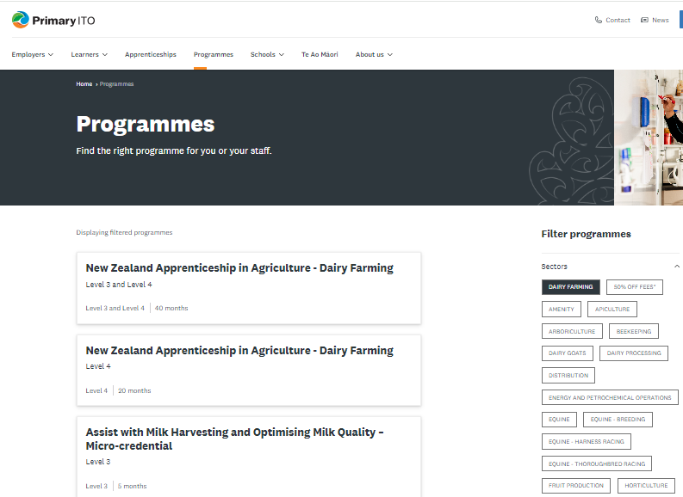
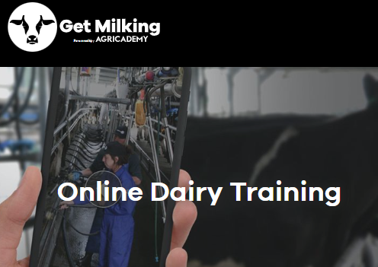
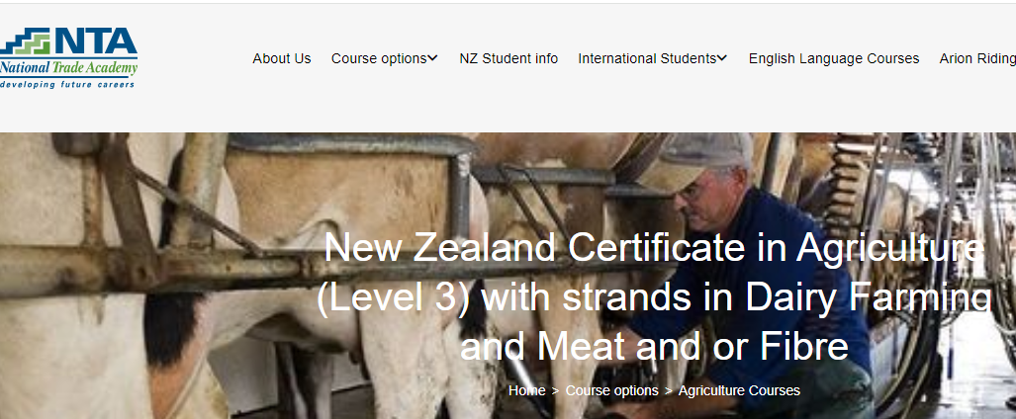
Acceso a la formación

Slide 7
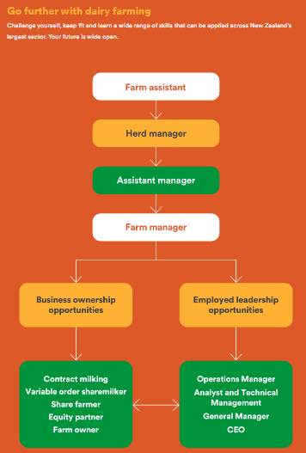
Carrera en lechería
Empleado
Oportunidades de tener empresa lechera propia
Figuras asociativas:
Contract Milker
VO & Sharemilker
Equity partner (sociedad)
Dueño del tambo
Empleado – oportunidades de liderazgo
Manager Operaciones (multi tambo)
Manejo técnico & de análisis
Manager general
COO (Jefe de operaciones)
CEO (Jefe ejecutivo)

Slide 8
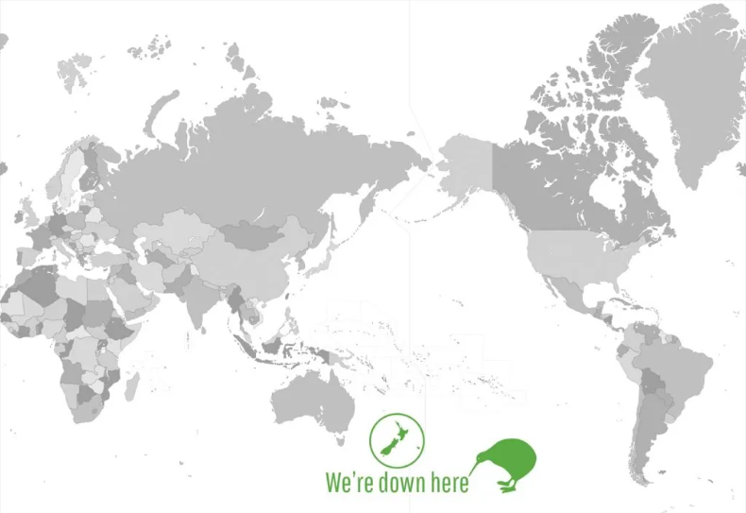
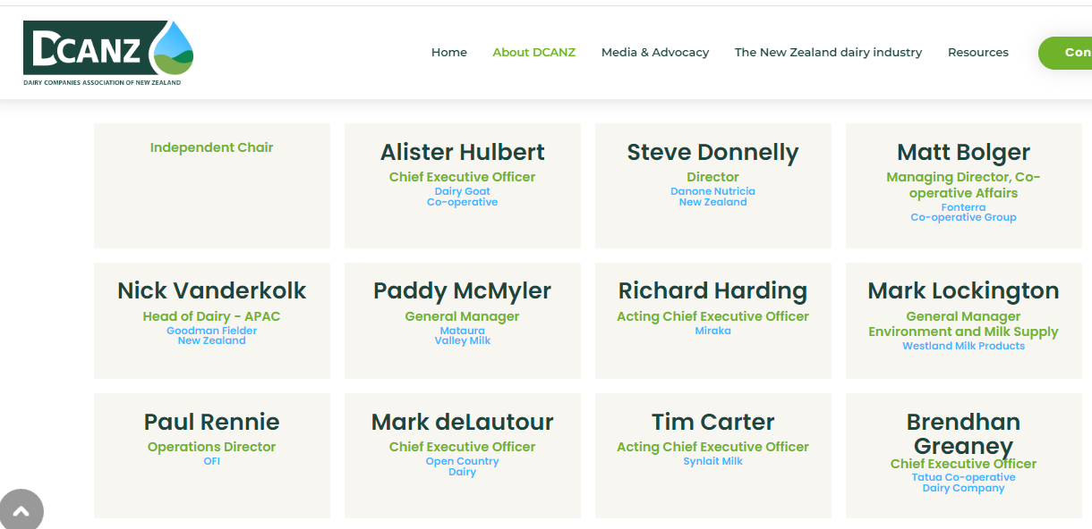
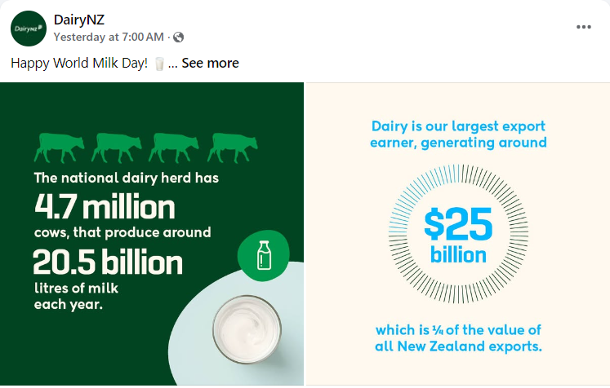
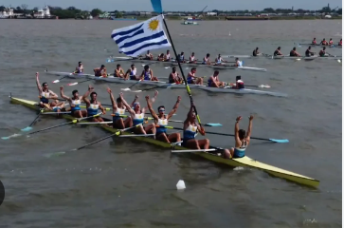
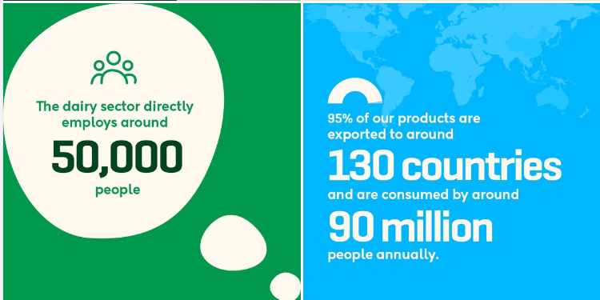
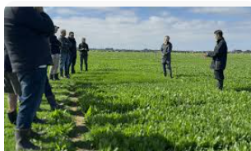
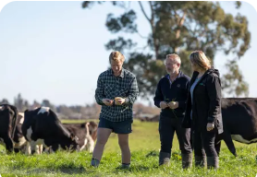
Resiliencia del sector

Slide 9
En resumen
Las estrategias a nivel predio/productor – no hay diferencias
Algunas diferencias
Acceso a la información
Acceso a la formación
Carrera en lechería
Resiliencia del sector
Los invitamos a la reflexión

Slide 10
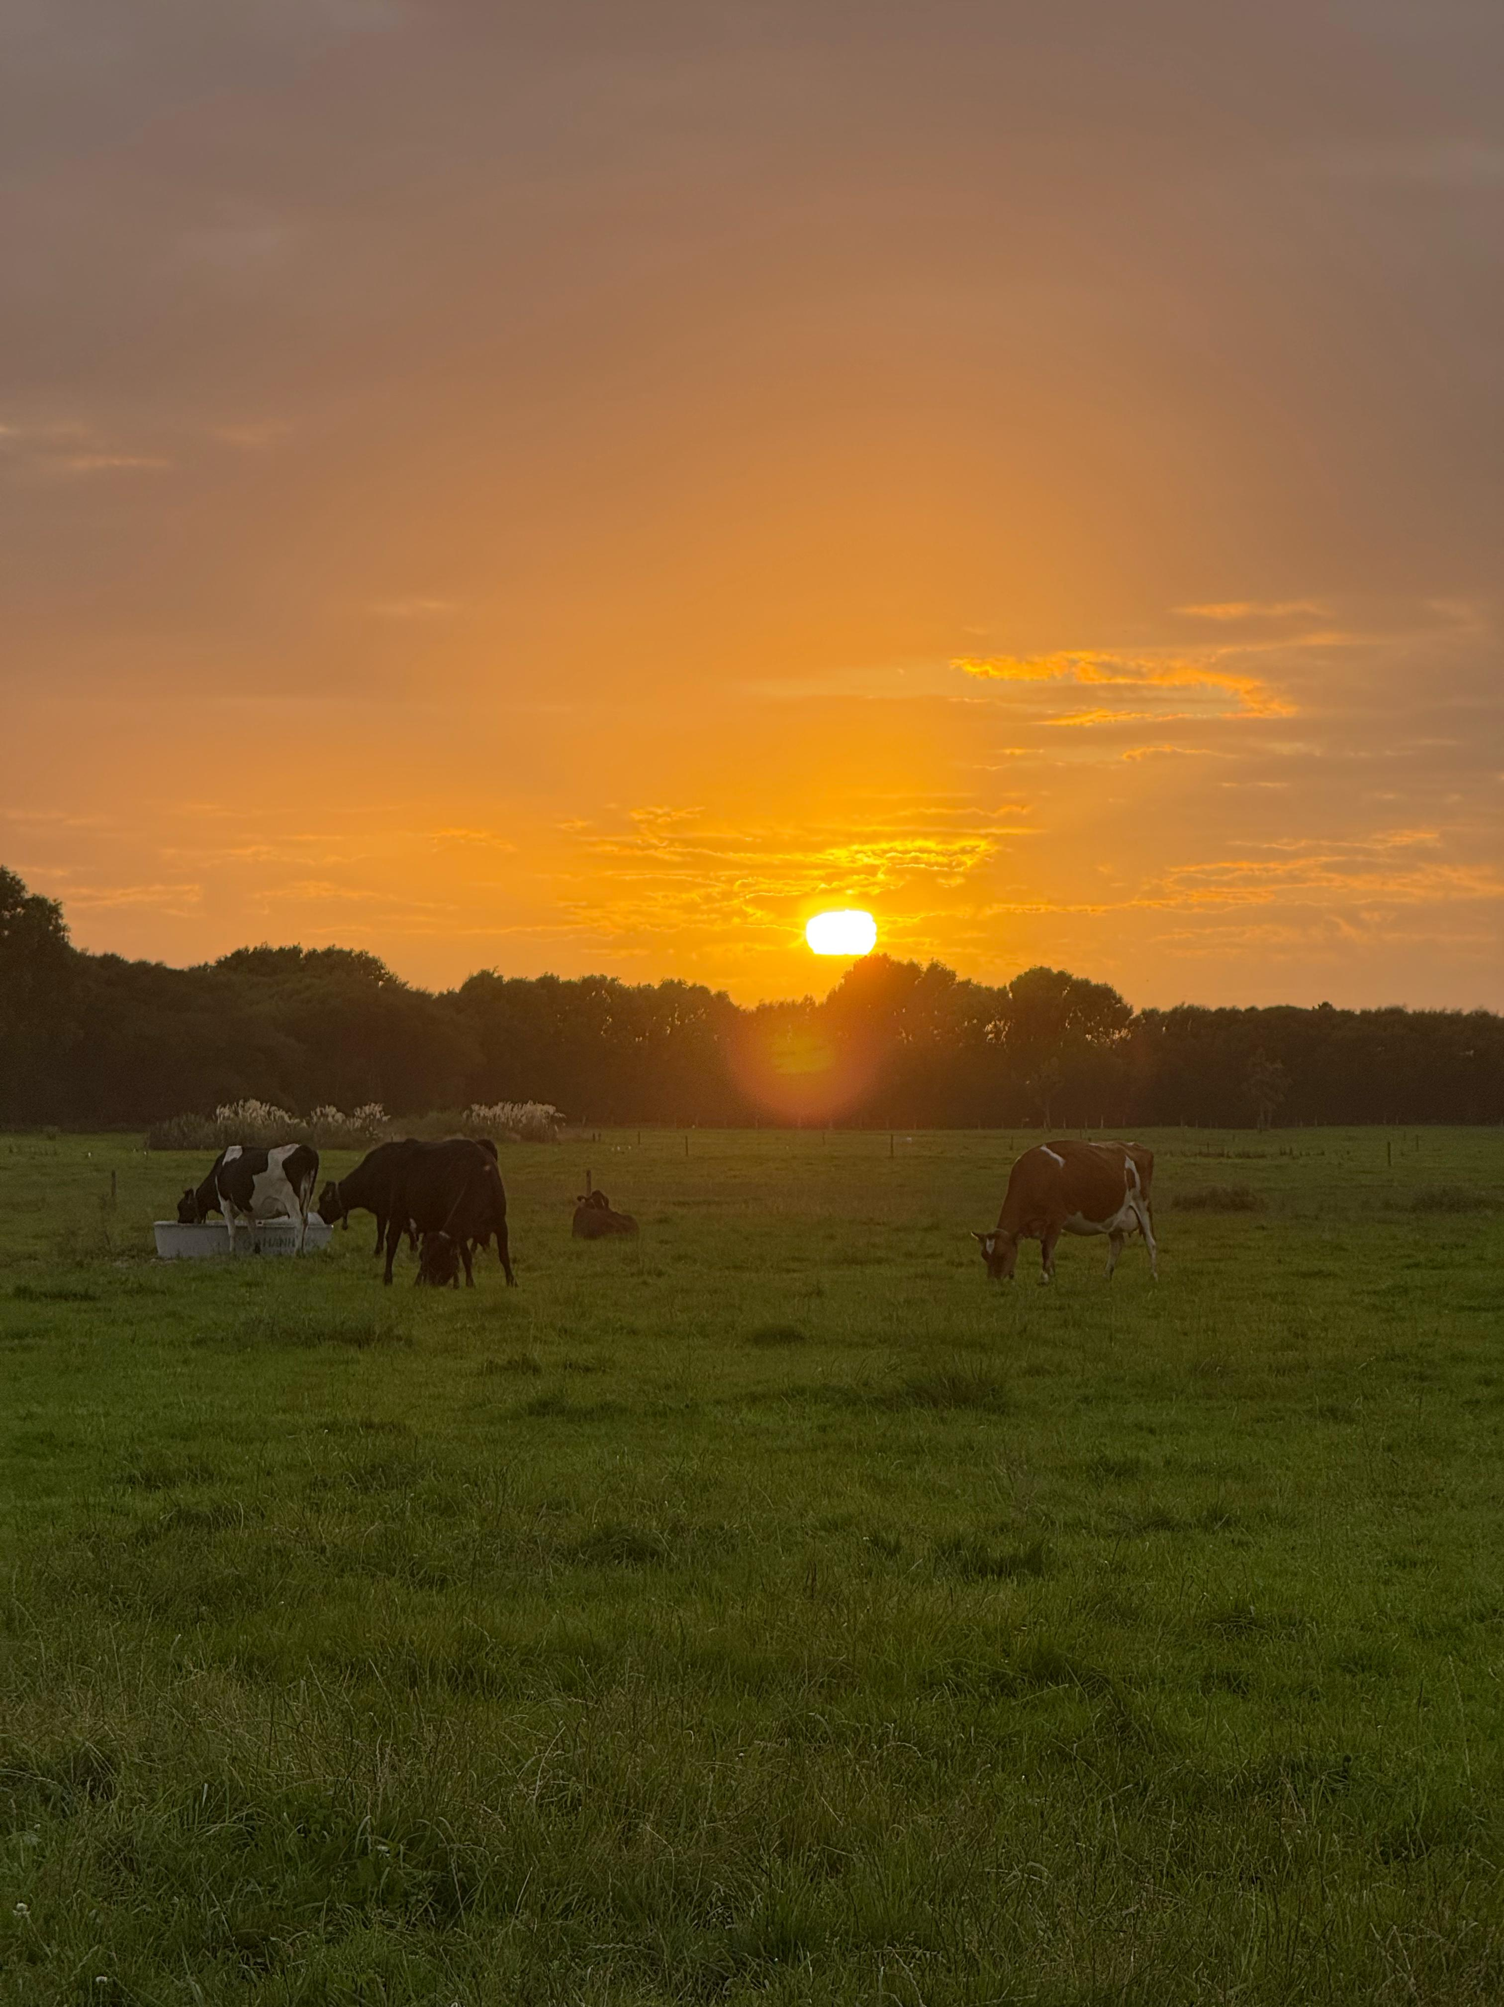
Muchas gracias
Gentileza: Marilé Videla

